Slide 1

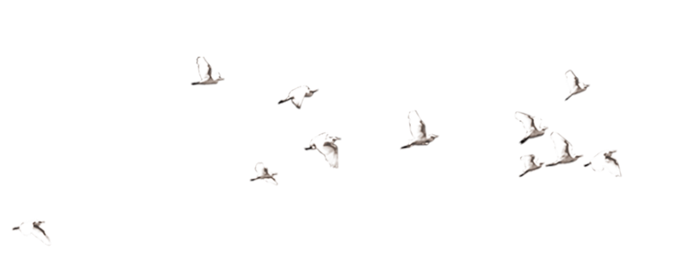

GLD4000-11-S甲带给煤机
Introduction Of Atmospheric Business Plan Startup Plan PPT Template, Complete Framework
讲演人：Kuangan001

Slide 2

PPT模板 http://www.1ppt.com/moban/
1
GLD4000-11-S甲带给煤机概述
2
GLD4000-11-S甲带给煤机技术参数
目录
3
CONTENT
GLD4000-11-S甲带给煤机技术特点
4
GLD4000-11-S甲带给煤机工作原理

Slide 3


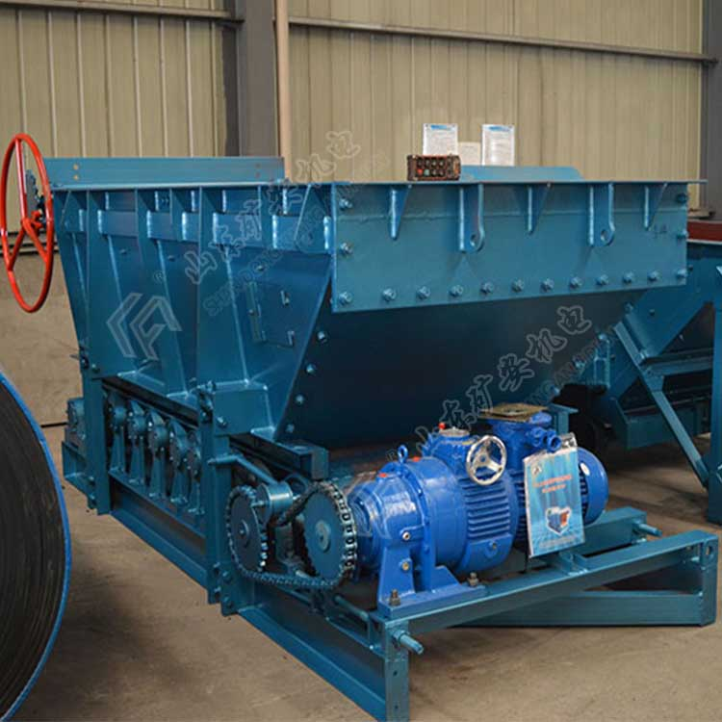
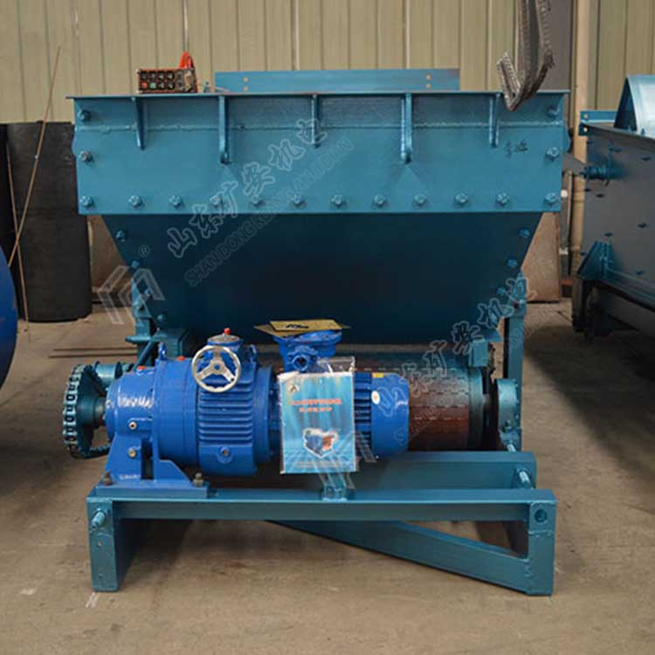
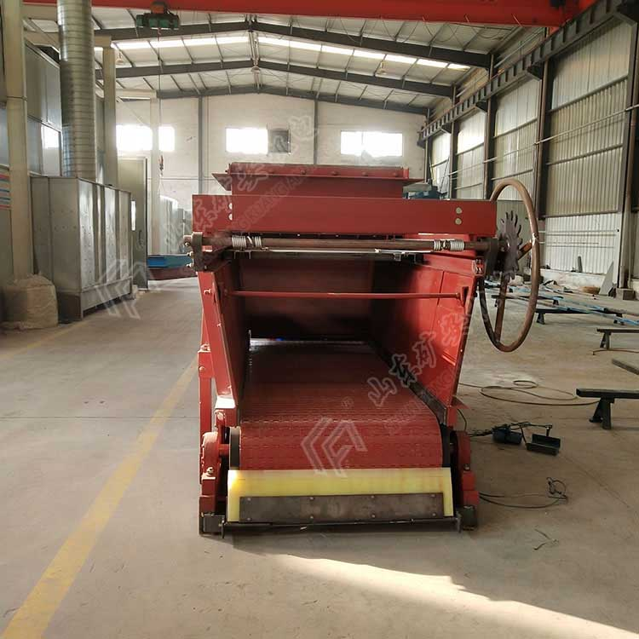
  GLD4000-11-S甲带给煤机

Slide 4
GLD4000-11-S甲带给煤机概述
GLD4000-11-S甲带给煤机是针对大型高产矿井生产系统流量大、现行给料机已不能满足煤矿生产要求而研制的新型给煤设备。该产品是在K型往复式和振动式给料机的基础上，将往复式运动机构改为输送带式机构，从而将给料运动由滑动摩擦变为滚动摩擦。摩擦系数大为降低，使得电力消耗也显著降低。给料方式由间断给料变为连续给料，且给料量动态连续可变，使给料系统更能满足效率高、节能、环保的要求。
Notes:
模板来自于：第一PPT https://www.1ppt.com/

Slide 5
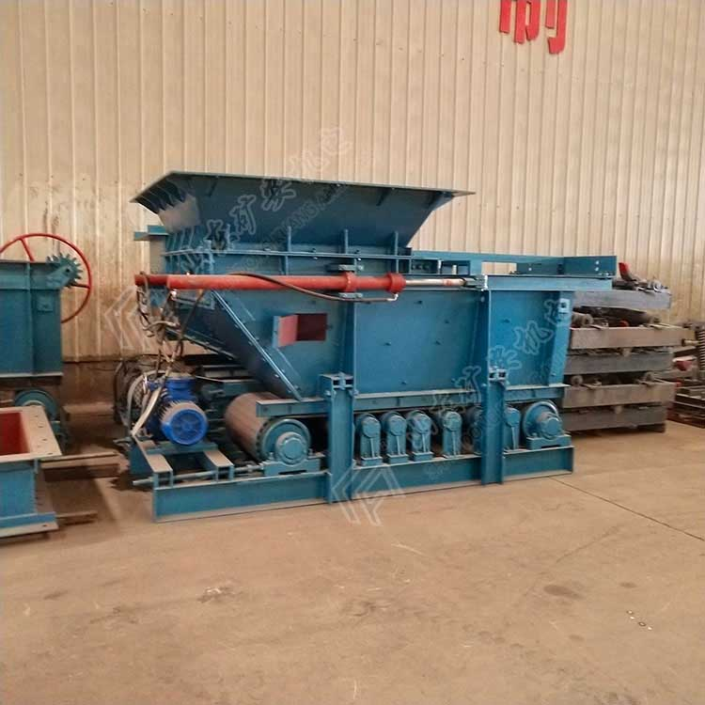
  GLD4000-11-S甲带给煤机
01
皮带给煤机
02
03

Slide 6
GLD4000-11-S甲带给煤机技术参数
规格型号 GLD4000-11-S
功率kw 11
电压v 380～660
适应环境 防爆型
zui大给料量t/h 4000
zui大带速m/s 1.5
外形尺寸mm 4052 x 1622x2338
重量kg 5500

Slide 7
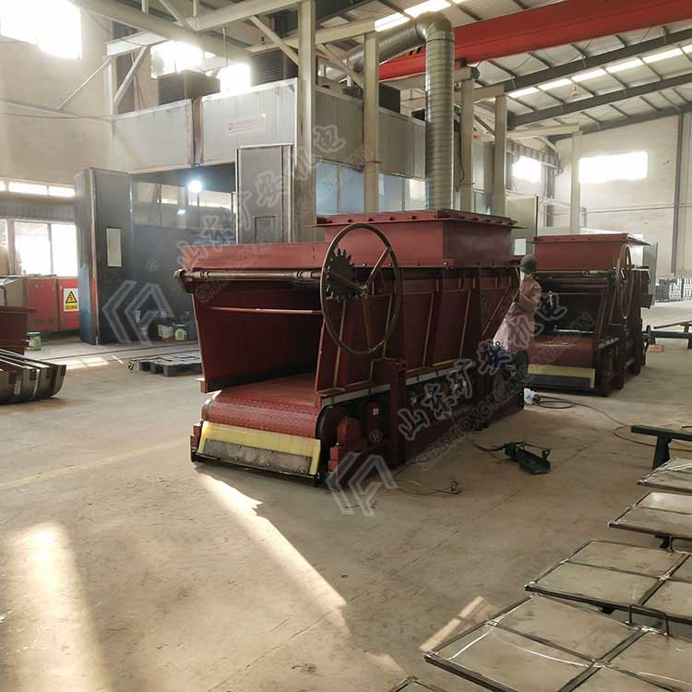
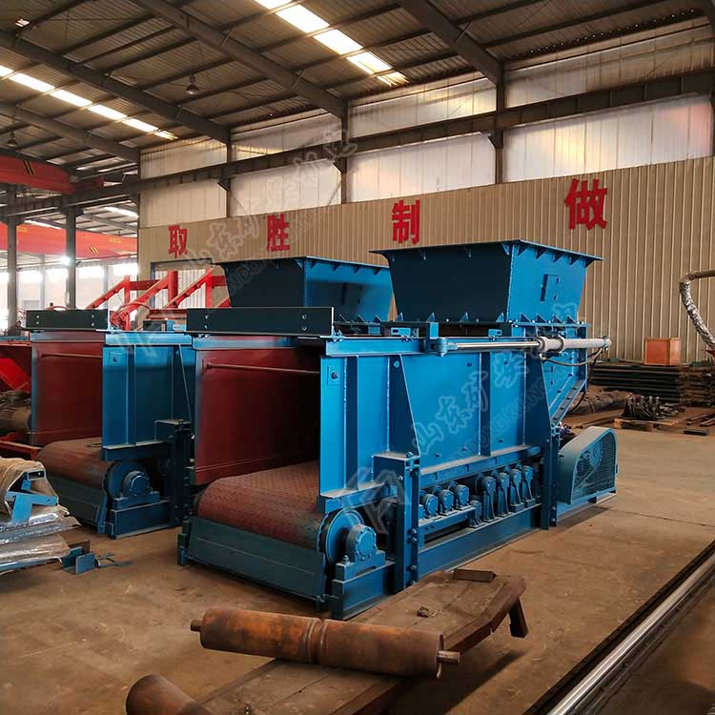
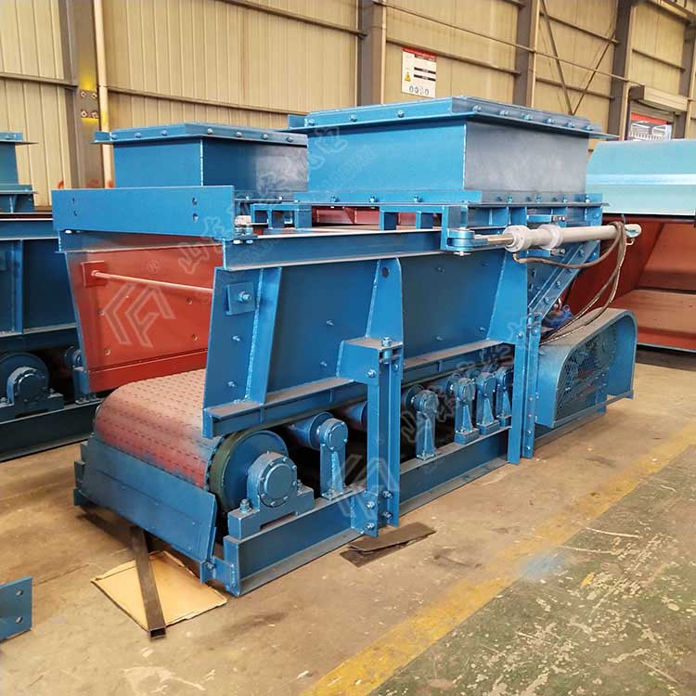
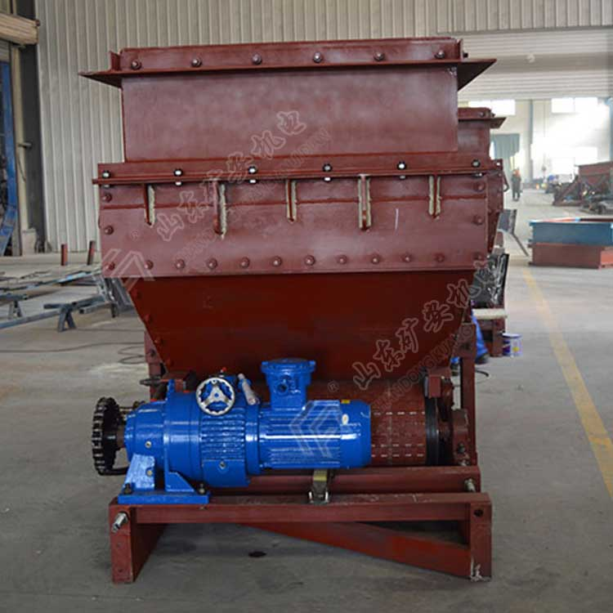
  GLD4000-11-S甲带给煤机

Slide 8
GLD4000-11-S甲带给煤机技术特点
1. 运行功率小（给煤量4000 t/h—11KW），能量消耗少，运行经济性好；
2.给料量大，体积小、重量轻，便于井下运输和安装，可大大减少井巷工程量；
3. 给料量调节范围大，调节方便（无级调速）；
4. 运动部分工作阻力小，功耗低，运动部件的工作寿命长；
5．运行平稳，噪音小，保护环境；
6、零部件通用性强，安装维修方便。

Slide 9
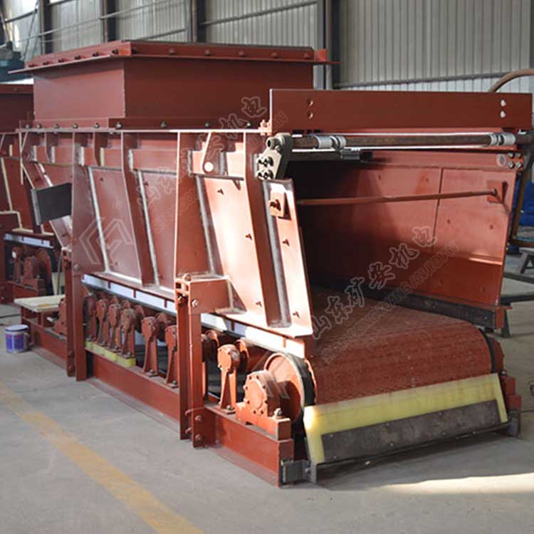
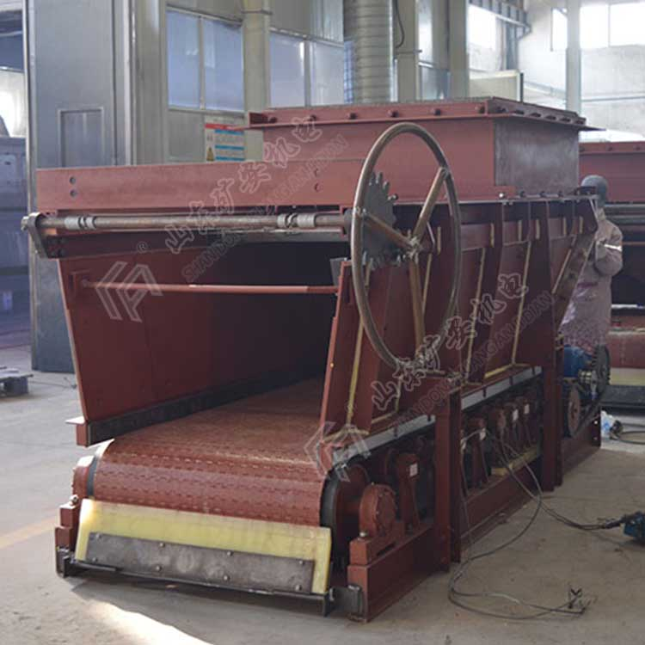
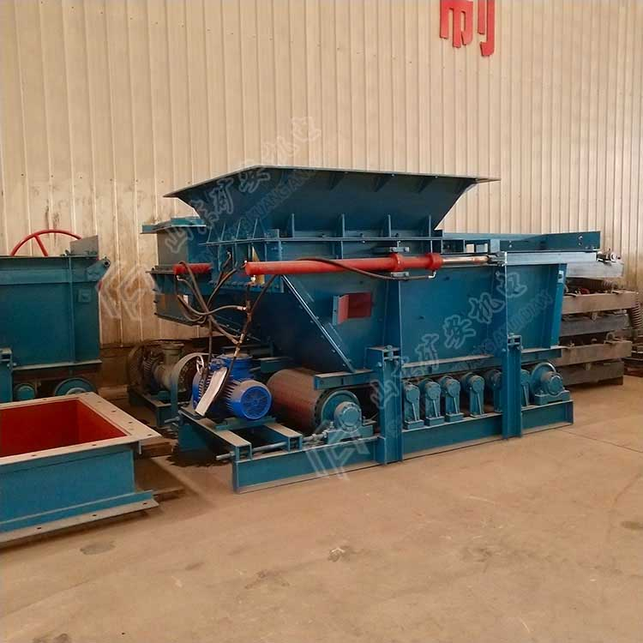
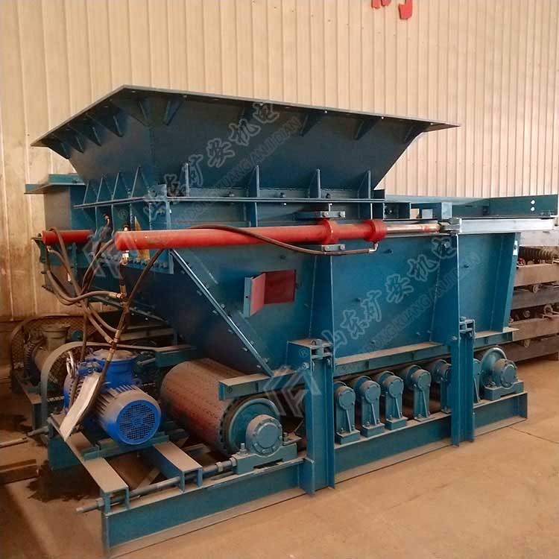
  GLD4000-11-S甲带给煤机

Slide 10
GLD4000-11-S甲带给煤机工作原理
工作原理
1.
料仓内的物料经漏斗架进入箱体落在甲带上，甲带静止时物料zui终靠内摩擦力而停止运动，在出料口形成的角度静止堆积；
2.
当驱动滚筒在外动力的驱动下开始旋转时，带动胶带运动，胶带带动其上的甲带运动，甲带带动其上的物料导向出料口，运行中的甲带在出料口卸料后转向回程，物料不断的从出料口排出，从而完成给料过程；
3.
安装在改向滚筒处的清扫器，清扫粘结在胶带上的物料，以避免物料在返程侧的撒落。

Slide 11
谢谢您的观看指导!
Introduction Of Atmospheric Business Plan Startup Plan PPT Template, Complete Framework

